Slide 1


Trường Đại học Thủ Dầu Một Khoa Kỹ Thuật Phần Mềm BÁO CÁO TỐT NGHIỆP Xây dựng website nghe nhạc trực tuyến
GVHD: Nguyễn Đình Thọ
MSSV: 1524801030041
Lớp: D15PM02
Người thực hiện đề tài:
Nguyễn Trung Ty

Slide 2
Nội dung báo cáo
Lý do chọn đề tài
Các công nghệ sử dụng
Mô tả chức năng
Kết quả đạt được
Demo

Slide 3
1. Lý do chọn đề tài
Nắm bắt được nhu cầu giải trí nghe thưởng thức âm nhạc của mọi người ngày một tăng, em đã quyết định chọn đề tài “Xây dựng website nghe nhạc trực tuyến”. Em mong rằng đề tài này đáp ứng được phần nào giải trí của mọi người, vai trò của nó giúp cho con người thư giãn sau những mệt nhọc cuộc sống.

Slide 4
2. Các công nghệ sử dụng
Công nghê sự dụng :
PHP :
PHP là ngôn ngữ lập trình mã nguồn mở và miễn phí
Có learning curve ngắn so với các ngôn ngữ khác như JSP, ASP, v.v.
Lượng tài liệu do cộng đồng cung cấp lớn
Hầu hết các máy chủ lưu trữ web hỗ trợ PHP theo mặc định không giống với các ngôn ngữ khác như ASP cần IIS. Nhờ vây, PHP trở thành một sự lựa chọn có tính hiệu quả hơn về chi phí.
MySql :
MySQL là "hệ quản trị dữ liệu miễn phí" được tích hợp sử dụng chung với apache, PHP. Chính yếu tố phát triển trong cộng đồng mã nguồn mở nên MySQL đã qua rất nhiều sự hỗ trợ của những lập trình viên yêu thích mã nguồn mở. Mysql cũng có cùng một cách truy xuất và mã lệnh tương tự với ngôn ngữ SQL,

Slide 5
3. Mô tả chức năng
HỆ THỐNG
User
Đăng ký/Đăng nhập
Xem được bảng xếp hạng các bài nhạc
Nghe được những bài nhạc hot
Tìm kiếm
Upload nhạc
Admin
Quản lý tài khoản
Quản Nhạc
Thêm xóa sửa chủ đề và ca sỹ
Thêm xóa sửa footer

Slide 6
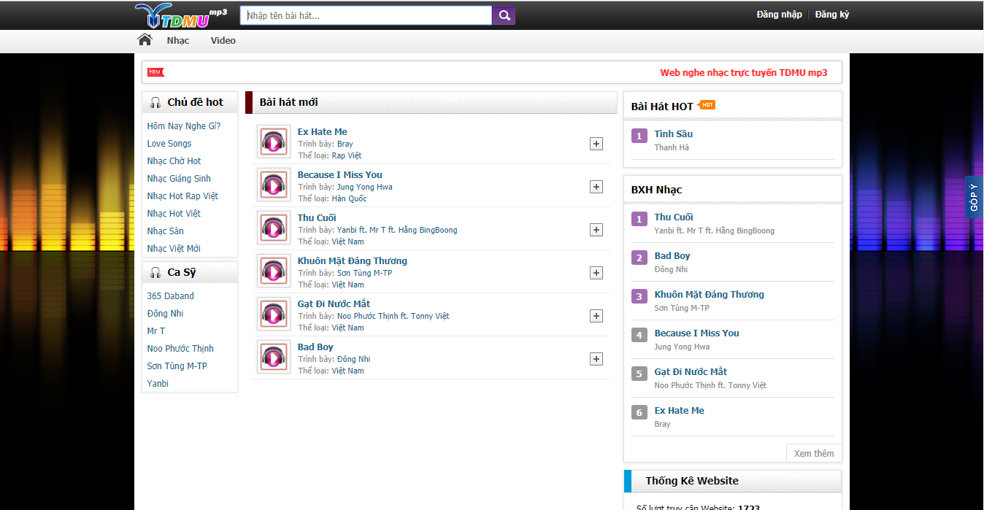

Slide 7
Ưu điểm
Giới thiệu những bài hát hay đặc sắc cho mọi người.
Giao diện thân thiện, dễ sử dụng.
Tải nhạc được trên Website.
Tìm kiếm, nhac và video dễ dàng nhanh chóng cấp nhanh chóng, dễ dàng.
Nhược điểm
Còn hạn chế chưa được nhiều bài hát và video.
Còn nhiều chức năng chưa được tốt.

Slide 8
5. Kết quả đạt được
Người thực hiện đề tài đã tự hoàn thành 1 website cho riêng mình, biết nhiều về CSS và cũng như những control trong PHP.
Qua quá trình thực hiện dự án Người thực hiện đề tài đã nâng cao và cải thiện được nhiều kĩ năng về code, đặc biệt là kĩ năng tìm kiếm, tự học, quản lí công việc, phân chia công việc để hoàn thành dự án đúng thời hạn. Và hiểu thêm một phần về PHP, MySql…

